Slide 1
НУЖНА ЛИ
ЧЕЛОВЕКУ
МЕЧТА?...

Slide 2
«БУДУЩЕЕ,К КОТОРОМУ
МЫ СТРЕМИМСЯ,
РОЖДАЕТСЯ ИЗ
НЕПОБЕДИМОГО
ЧЕЛОВЕЧЕСКОГО СВОЙСТВА-
УМЕНИЯ МЕЧТАТЬ И ЛЮБИТЬ…»
К.Г.Паустовский

Slide 3
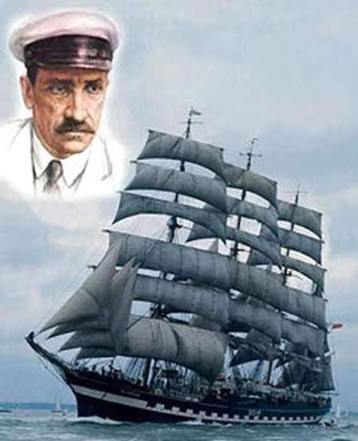
А. гРИН

Slide 4
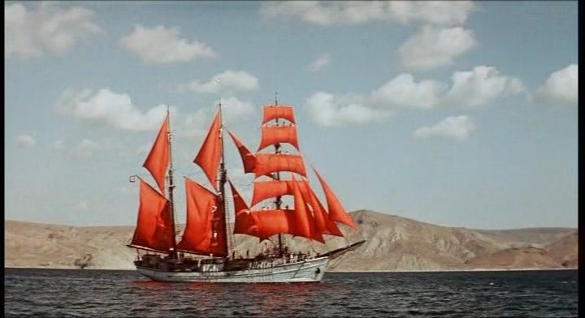
АЛЫЕ ПАРУСА

Slide 5
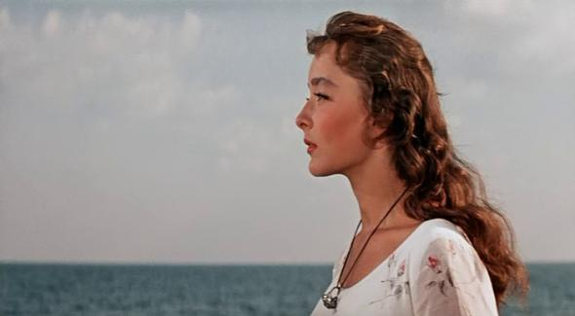

Slide 6
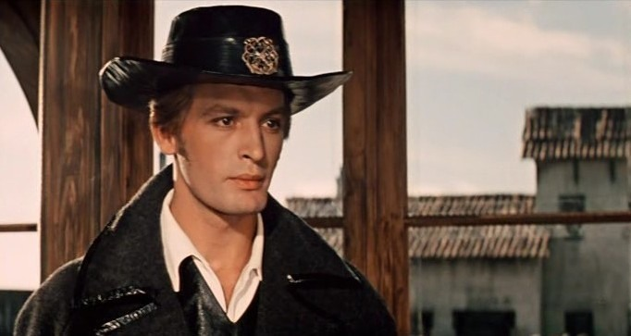

Slide 7
1. Мечтать…что это значит?
2. Нужна ли человеку мечта?
-Мечты Ассоль и Грэя.
-Каким было бы детство Ассоль и
Артура Грэя без мечты?
-Какой бы стала Ассоль без мечты?
-Каки м бы стал Грэй без мечты?
-Мечты ведут к счастью?
3. …

